Slide 1



Notes:
特殊字体：文悦新青年体 (非商业使用) W8

Slide 2
Notes:
特殊字体：文悦后现代体 (非商业使用) W4-75

Slide 3









DISC大咖海报
DISC金句
DISC创意海报
- XX张 -
- XXX张 -
- XX张 -
Notes:
特殊字体：文悦后现代体 (非商业使用) W4-75

Slide 4



课堂随堂资料
课程配套讲义
- X套 -
- X集 -
Notes:
特殊字体：文悦后现代体 (非商业使用) W4-75

Slide 5

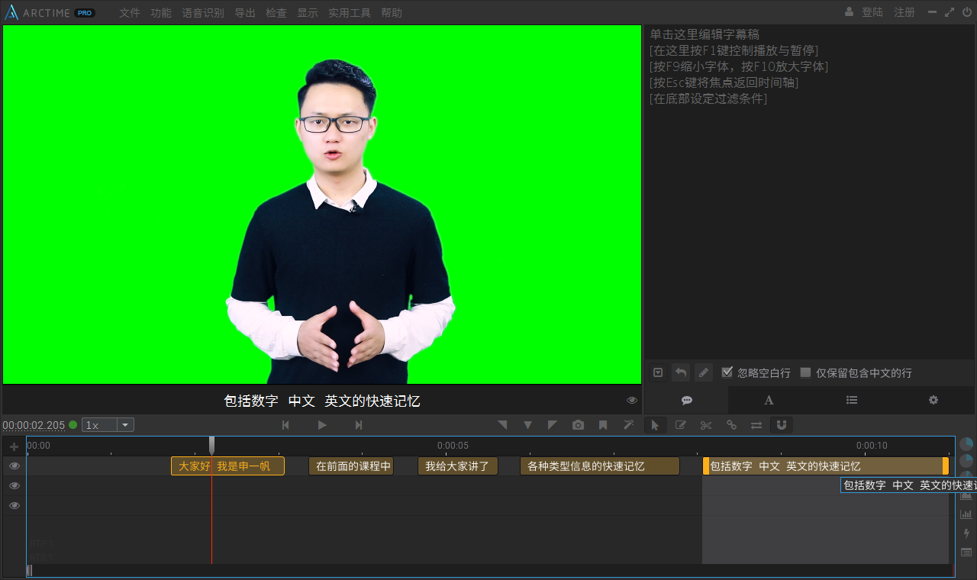

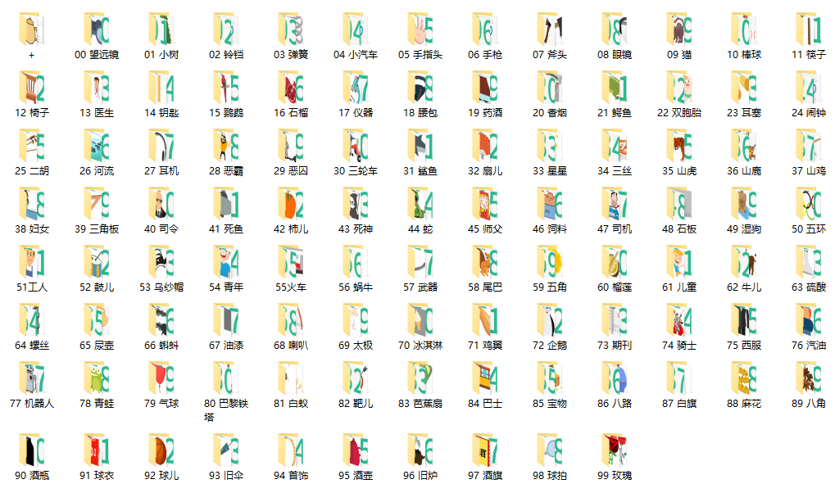
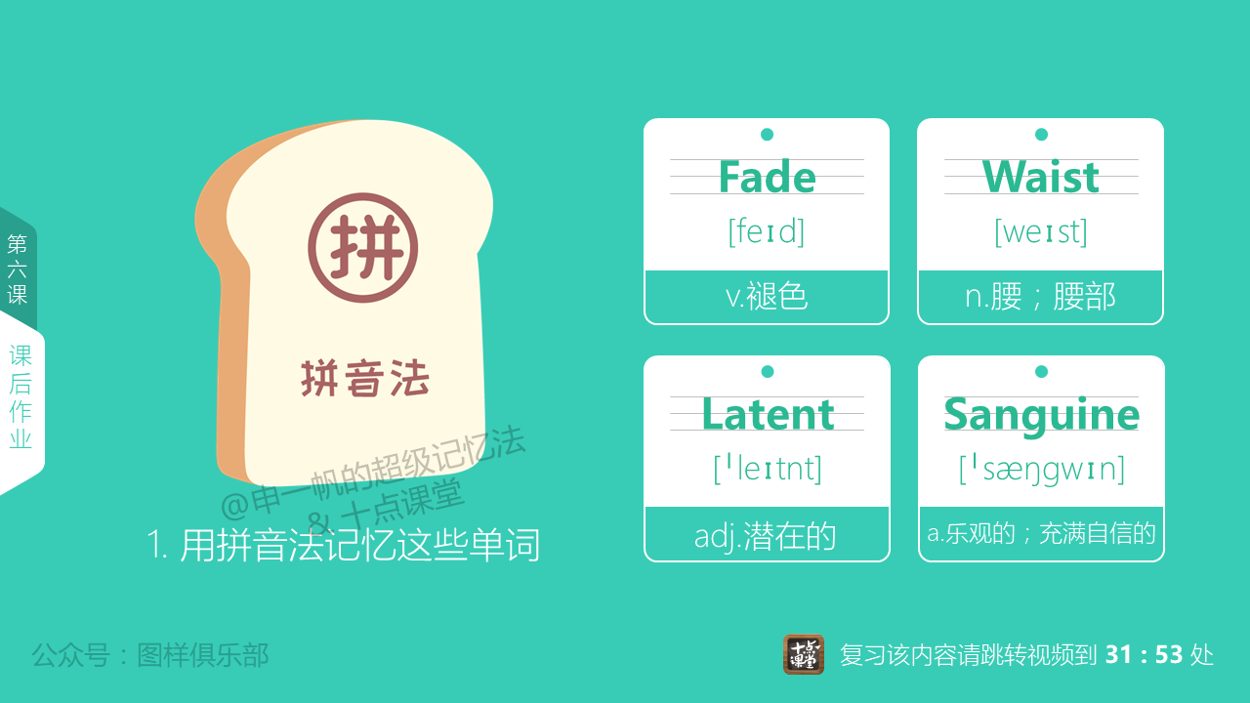

收集视频素材
打视频字幕
课程配套讲义
- XX集 -
- XX集 -
- XX集 -
Notes:
特殊字体：文悦后现代体 (非商业使用) W4-75

Slide 6

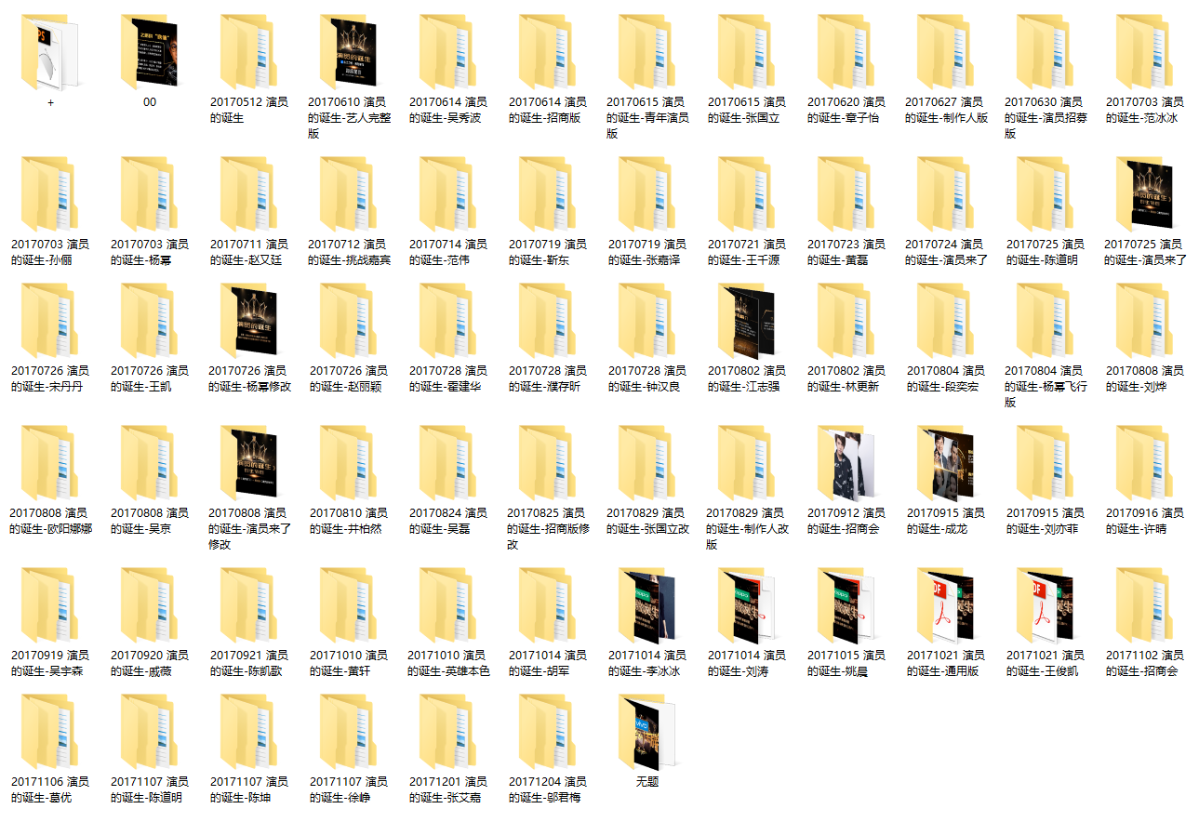



XX份 (2017.06.10-2017.12.04)
《演员的诞生》
Notes:
特殊字体：文悦后现代体 (非商业使用) W4-75

Slide 7

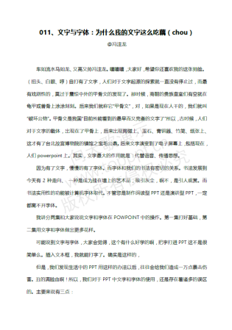

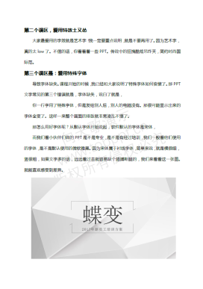
插坐配套讲义+逐字稿
XX份（25页/份）

Slide 8

各个项目同步进行
假装有主题

Slide 9










《PPT档案馆》 (2017.10.09 - 至今)
- 10期 -

Slide 10










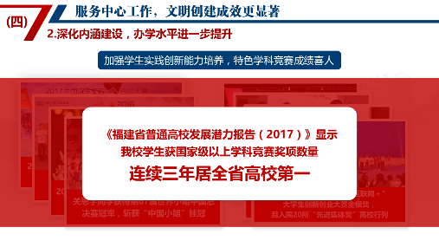
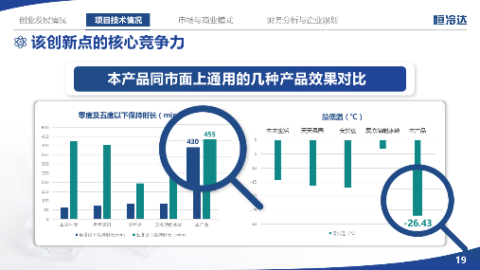
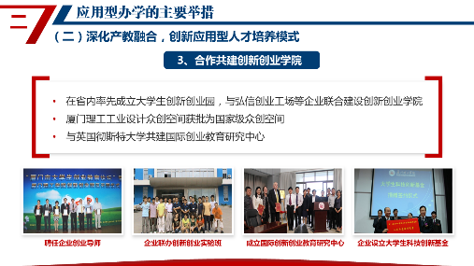



PPT定制(结清款项)
XX份

Slide 11


世界上有弯路，但没有白走的路

Slide 13


怀揣着敬畏心，去对待人和事

Slide 15

知道做不到，等于不知道

Slide 16


